Slide 1
RAID 구조 및 논문주제
2017.09.15
DC Lab
서영근
Distributed Computing Laboratory in SKKU

Slide 2
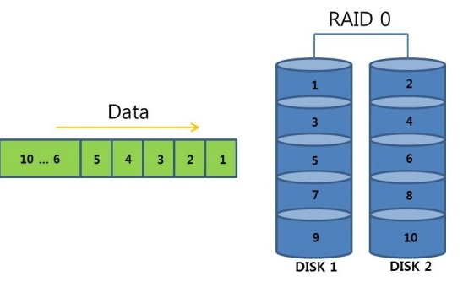
RAID 0
striping
RAID구조의 가장 기초
고성능을 내기 위해 사용되는 구조
특징
오류 검출 기능이 없고 I/O 속도가 빠르다.
데이터가 손실될 경우 전체데이터가 동시에 파괴된다.
Distributed Computing Laboratory in SKKU

Slide 3

RAID 1
mirroring
안정성에 중점을 둔 구조
오른쪽 그림에서 입력 데이터는 DISK 1, 2에 둘다 쓰여진다.
특징
하나의 디스크에 fault가 발생해도 나머지 하나의 디스크를 통해 데이터에 접근 가능하다.
전체 디스크 용량의 반만 사용가능함.
Distributed Computing Laboratory in SKKU

Slide 4
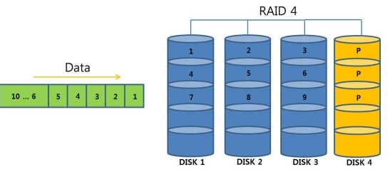
RAID 4
parity
stripe 구조에 parity를 추가한 구조
하나의 디스크를 parity 전용 디스크로 사용한다.
특징
RAID 0 대비 안전하면서, RAID 1 대비 뛰어난 성능을 가진다.
Parity 디스크에 부하가 크게 걸린다.
쓰기에서의 성능저하가 존재한다.
-> data 쓰기 + parity 쓰기
Distributed Computing Laboratory in SKKU

Slide 5
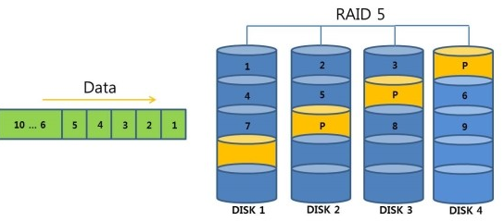
RAID 5
distribute parity
RAID 4 구조에서 parity 를 distribute 형식으로 구성한 구조
특징
RAID 4 랑 거의 비슷하지만, parity를 나눠 저장하여 I/O 병목현상을 해결한다.
Distributed Computing Laboratory in SKKU

Slide 6
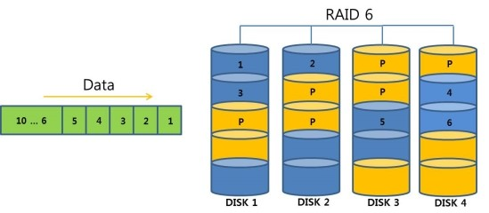
RAID 6
2 parity
RAID 5 보다 더욱 안정성에 중점을 둔 구조
특징
N개의 디스크에 대해 실제 사용가능한 디스크는 n-2개가 된다.
2개의 디스크가 고장나도 데이터에 이상이 없다.
Distributed Computing Laboratory in SKKU

Slide 7
RAID 관련 논문
falcon
multi ssd 환경
Parity stream separation
RAID 4, 5
Full network performance
Backend // frontend 형식의 새로운 구조
Distributed Computing Laboratory in SKKU

Slide 8
RAID 4 환경에서 parity device 에 NVM cache를 추가하는 논문
RAID 4 환경에서 parity disk의 write request가 많은 문제 발생
RAID 4의 구조적인 문제
SSD로 구성되 있을 시 성능에 영향을 끼칠 수 있다.
NVM을 parity disk의 cache로 이용하자
같은 stripe의 수정요청시 한번의 write로 단축 시킬 수 있으며, parity disk의 수명을 향상시킬 수 있다.
Distributed Computing Laboratory in SKKU

Slide 9
Chip level RAID 5 + device level RAID 0
RAID 0 의 안정성 문제
RAID 0은 빠른 속도를 가지지만 안정성이 부족하다.
Chip level RAID 5 + device level RAID 0
Chip level raid 5 로 ssd의 안정성을 높이고 raid 0 구조를 이용하여서 일반적인 raid 0 구조보다 error의 확률을 줄일 수 있을 것이다.
Distributed Computing Laboratory in SKKU

Slide 10
감사합니다
Distributed Computing Laboratory in SKKU

